Slide 1
SIZE THEN BUY
사이즈 정보를 반영한
가상 피팅 앱
계획서 발표 · 과제 제안
성균관대학교 소프트웨어학과 · 종합설계프로젝트 · [팀명 / 조원 이름]

Slide 2
배경 및 문제의식
· 온라인 의류 구매는 직접 입어볼 수 없어 사이즈·핏에 대한 불확실성이 크다
· 이로 인한 반품·교환은 소비자와 판매 기업 모두에게 상당한 경제적 손실로 이어진다
· 기존 가상 피팅 서비스는 "입어본 모습"만 보여줄 뿐, 그 사이즈가 나에게 맞는지는 알려주지 않는다
· 판매자가 제공하는 치수표(예: 가슴단면 52cm)와 내가 아는 내 몸 치수(가슴둘레 96cm)는 기준 자체가 달라 직접 비교하기 어렵다

Slide 3
과제 목적
· 가상 피팅으로 핏감을 예측하고, 신체 정보로 사이즈까지 추천하는 end-to-end 옷 추천 서비스
· 사용자 정보(신체 수치·사진)와 옷 정보(디자인 이미지·치수표)만 있으면 전체 파이프라인이 동작하도록 설계
· "입어본 모습"과 "맞는 사이즈"를 하나의 흐름으로 연결해 제공한다
· 별도의 실측 장비나 추가 촬영 없이, 기존에 판매자가 이미 갖고 있는 정보만으로 구현 가능

Slide 4
기대 효과
· 구매 전 "맞는 사이즈로 입은 모습"을 확인해 구매 확신을 높인다
· 사이즈 미스매치로 인한 반품·교환 — 소비자의 불편과 기업의 물류 비용을 함께 줄인다
· 기존 가상 피팅 앱과의 차별점: 착용 모습 + 사이즈 근거를 함께 제시
· 치수 정보가 없어 온라인 구매를 꺼리던 사용자층 공략

Slide 5
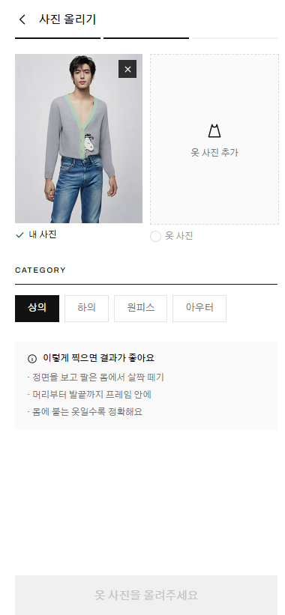
구현 방법 (1) — 가상 피팅
· 사용자 전신 사진 + 옷 사진을 입력받는다
· diffusion 기반 이미지 합성으로 옷을 입은 모습을 생성한다
· 검증된 오픈소스 가상 피팅 모델을 기반으로 구현할 계획
· 상의 / 하의 / 원피스 등 카테고리별로 합성을 지원한다
UI 목업 · 사진 업로드 화면

Slide 6
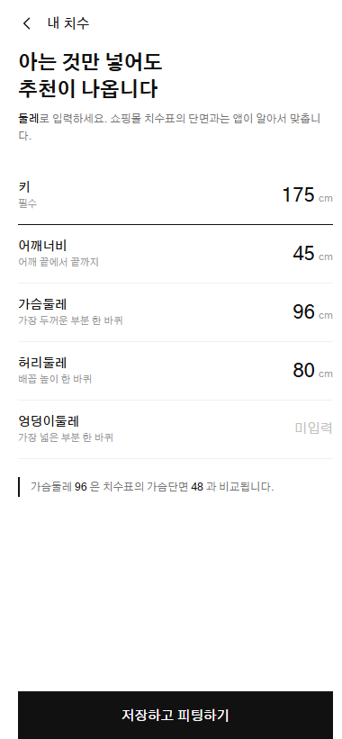
구현 방법 (2) — 사이즈 추천
· 사용자가 아는 신체 치수(키·어깨너비·가슴둘레·허리둘레 등)만 입력해도 동작
· 치수표의 단면 표기와 사용자의 둘레 표기를 자동으로 맞춰 비교한다
· 옷 치수와 신체 치수의 여유분을 계산해 S/M/L 핏을 추천한다
· 입력하지 않은 항목은 판정에서 제외하고 사용자에게 알린다
UI 목업 · 치수 입력 화면

Slide 7
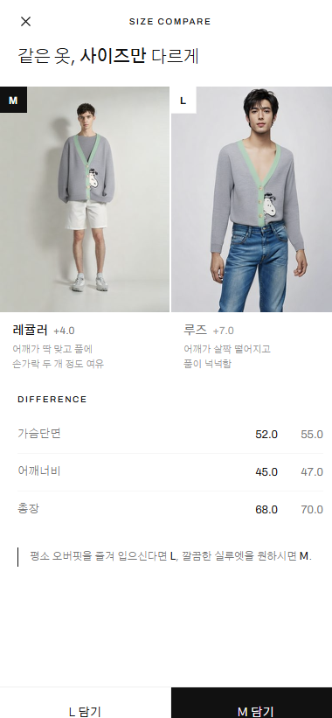
구현 방법 (3) — 두 기능의 통합
· 추천된 사이즈들의 착용 모습을 나란히 비교해서 보여준다
· 여유분 값을 착용 실루엣에 반영해 "레귤러/루즈" 같은 핏 차이를 시각적으로 표현한다
· 가상 피팅과 사이즈 추천이 따로 동작하지 않고 하나의 흐름으로 연결되는 것이 이 과제의 핵심 제안이다
UI 목업 · 사이즈별 비교 화면

Slide 8
시스템 구조 (개략)
· 모바일 앱 UI — 사진 업로드, 치수 입력, 결과 비교
· 가상 피팅 추론 — diffusion 모델을 이용한 이미지 합성 서버
· 사이즈 계산 로직 — 둘레·단면 변환, 여유분 계산 (GPU 불필요, 독립적으로 검증 가능한 모듈로 설계)
· Python 기반 백엔드로 구현하고, 세 요소를 순차적으로 통합한다

Slide 9
세부 일정
시기 | 내용
9월 | 모델·관련 연구 조사, 계획서 제출
10월 | 체형 분석 · 여유분 계산 로직 구현, 가상 피팅 모델 연동
11월 초 | 중간발표
11월 ~ 12월 초 | 사이즈별 핏 반영 개선, 앱 UI 통합
12월 | 최종발표

Slide 10
감사합니다
Q & A

